Slide 1
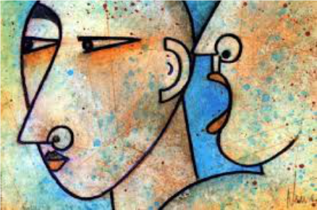
TD Intercompréhension

Slide 2
Il vous est déjà arrivé de trouver qu’un texte était totalement incompréhensible? De quelle langue s’agissait-il? Avez-vous abandonné la partie ou avez-vous essayez d’aller plus loin?

Slide 3
Proviamoci assieme!
Vediamo insieme questo testo: di che lingua si tratta? Riconosciamo qualcosa?

Slide 4
Proviamoci assieme!
Quali elementi ci sono familiari?
FACCIAMO DELLE IPOTESI!

Slide 6
Domandiamo aiuto a una versione dello stesso testo, ma in un’altra lingua. Va meglio?
Cosa riconosciamo qui?

Slide 7
Ancora incomprensibile?

Slide 8
Vediamo se, con l’aiuto di un’altra lingua, riusciamo a capire un po’ di più
Di che lingua si tratta? Quali parole risultano trasparenti?

Slide 9
Vediamo lo stesso testo in una lingua familiare a qualcuno di voi, ma non a tutti. La situazione migliora ancora?

Slide 10
VERIFICATE LE VOSTRE TEORIE GRAZIE ALLE ALTRE LINGUE DELLA CLASSE
Gli esercizi mentali hanno effetti benefici sulla memoria a lungo termine delle persone anziane, questa la conclusione di uno studio realizzato dagli Americani. Lo studio, al quale hanno partecipato 3000 persone tra 65 e 95 anni, è stato realizzato da ricercatori delle Università di Pennsylvania e Alabama, in un periodo compreso tra il 1998 e il 2004.

